Slide 1
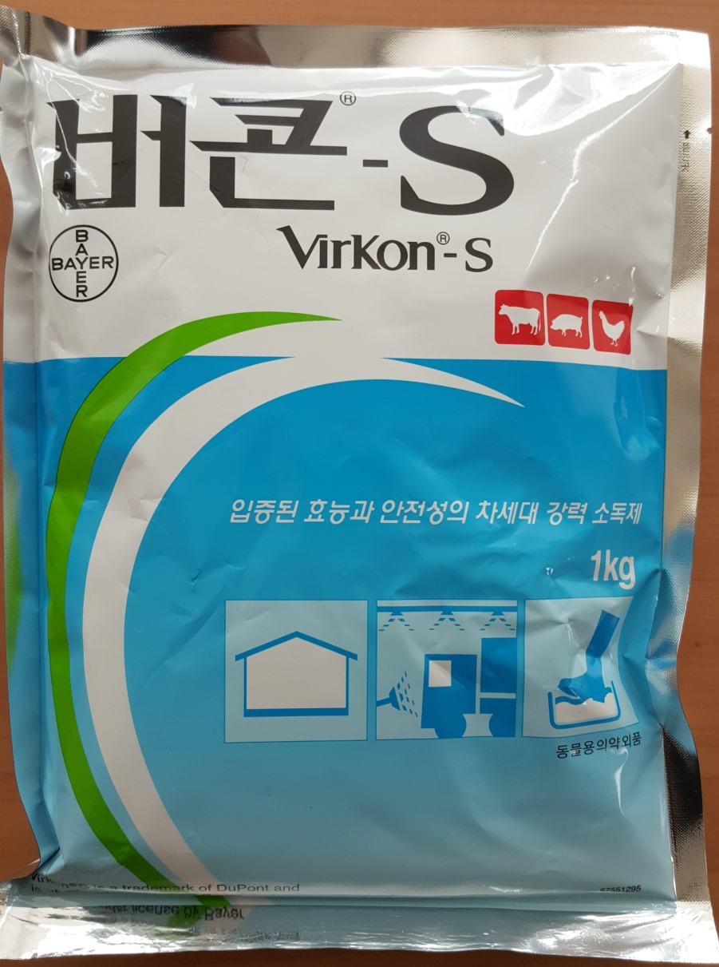
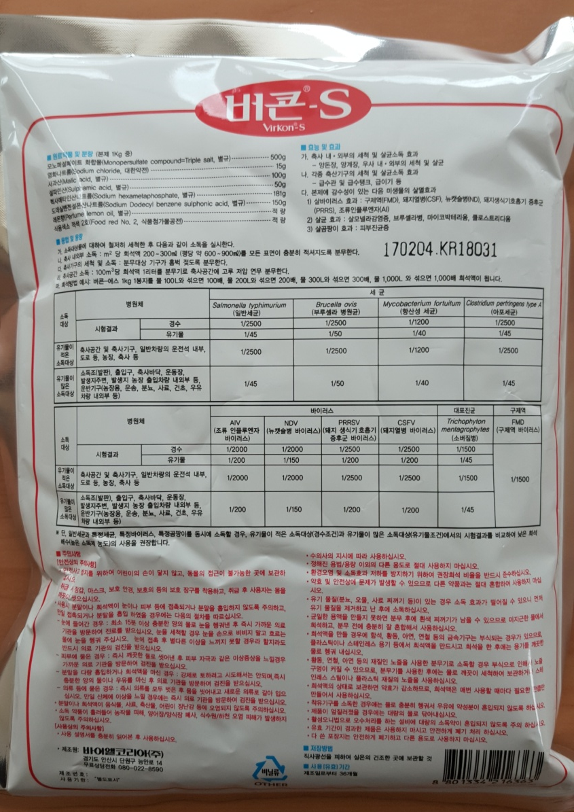
소독제 표시사항 확인방법
◈ 소독제 앞면(예시)
◈ 소독제 뒷면(예시)
소독제 뒷면의 표시사항(설명서)을 필독 후 사용!

Slide 2
원료 약품 및 분량
□ 원료약품 및 분량 (본제 1KG 중)
모노퍼설페이트 화합물(Monopersulfate compound=Triple sult------500g
염화나트륨(Sodium chloride)----------------------------------------------15g
사과산(Mallic acid)--------------------------------------------------------100g
설파민산(Sulphamic acid)--------------------------------------------------50g
헥사메타인산나트륨(Sodium hexametaphosphate)---------------------181g
도데실벤젠설폰산 나트륨(Sodium Dodecyl benzene sulphonic acid)-150g
레몬향(Perfume lemon oil)-----------------------------------------------적량
식용색소 적색 2호 (Food red No.2)--------------------------------------적량
◈ 주성분 : 삼종염 + 사과산 -> 산화제 계열 소독제(산소계)
소독제의 계열 확인!

Slide 3
효능 및 효과
□ 효능 및 효과
가. 축사 내, 외부의 세척 및 살균소독 효과
-양돈장, 양계장, 우사 내,외부의 세척 및 살균
나. 각종 축산기구의 세척 및 살균소독 효과
-급수관 및 급수 탱크, 급이기 등
다. 본제에 감수성이 있는 다음 미생물의 살멸 효과
1) 살바이러스 효과: 구제역, 돼지열병, 뉴캣슬병, 돼지생식기호흡기 증후군,
조류인플루엔자
2) 살균효과: 살모넬라 감염증, 블루셀라병, 마이코박테리움, 클로스트리디움
3) 살곰팡이: 피부진균증
소독 대상, 대상 병원체 확인!

Slide 4
용법 및 용량
□ 용법 및 용량
가. 소독대상물에 대하여 철저히 세척한 후 다음과 같이 소독을 실시한다.
나. 축사 내,외부 소독: m² 당 희석액 200~300ml 를 모든 표면이 충분히
적셔지도록 분무한다.
다. 축사기구의 세척 및 소독: 분무대상 기구가 흠벅 젖도록 분무한다.
라. 축사공간 소독: 100m³ 당 희석액 1리터를 분무기로 축사공간에 고루
저압 연무 분무 한다.
마. 희석방법
예시) 소독제 1kg 1봉지를 물 100L 와 섞으면 100배, 물 200L 와 섞으면
200배, 물 300L 와 섞으면 300배, 물 1,000L 와 섞으면 1,000배 희석됨
용법 및 희석방법 확인!

Slide 5
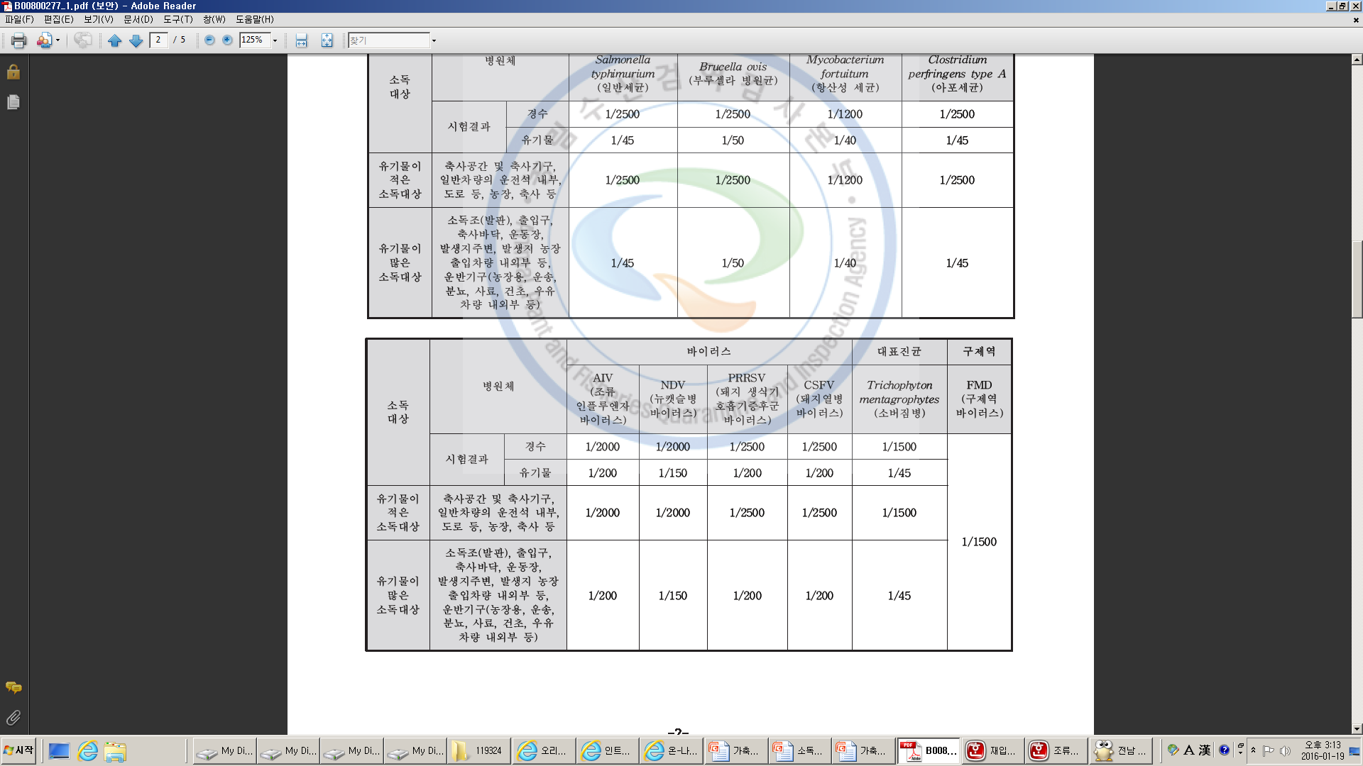
용법 및 용량
□ 용법 및 용량
대상별 적정 희석배수 확인!
라벨 설명서에 따르면 유기물의 정도에 따른 소독대상은 물 2톤에 1KG 한봉지를 희석하면 1/2000, 몰 200리터에 1KG 한봉지를 희석하면 1/200

